Slide 1
Control NeoPixel și Servomotor – Proiect IoT
Autor: Ciceu Robert
Sfechis Maria

Slide 2
Introducere
Într-o lume tot mai conectată, tehnologiile IoT sunt esențiale pentru îmbunătățirea calității vieții.
Proiectul propus integrează controlul hardware (NeoPixel și servomotor) printr-o interfață web.

Slide 3
Obiective
Crearea unei interfețe web pentru controlul dispozitivelor hardware.
Configurarea și programarea unui Arduino pentru controlul NeoPixel și al servomotorului.
Testarea și evaluarea sistemului.

Slide 4
Tehnologii Utilizate
Hardware: Arduino Uno, LED-uri NeoPixel, servomotor.
Software: Arduino IDE, Python (Flask), PySerial.

Slide 5
Descrierea ImplementărII
Programarea microcontrolerului pentru controlul NeoPixel și servomotorului.
Crearea unui server Flask pentru gestionarea comenzilor trimise de utilizator prin interfața web.

Slide 6
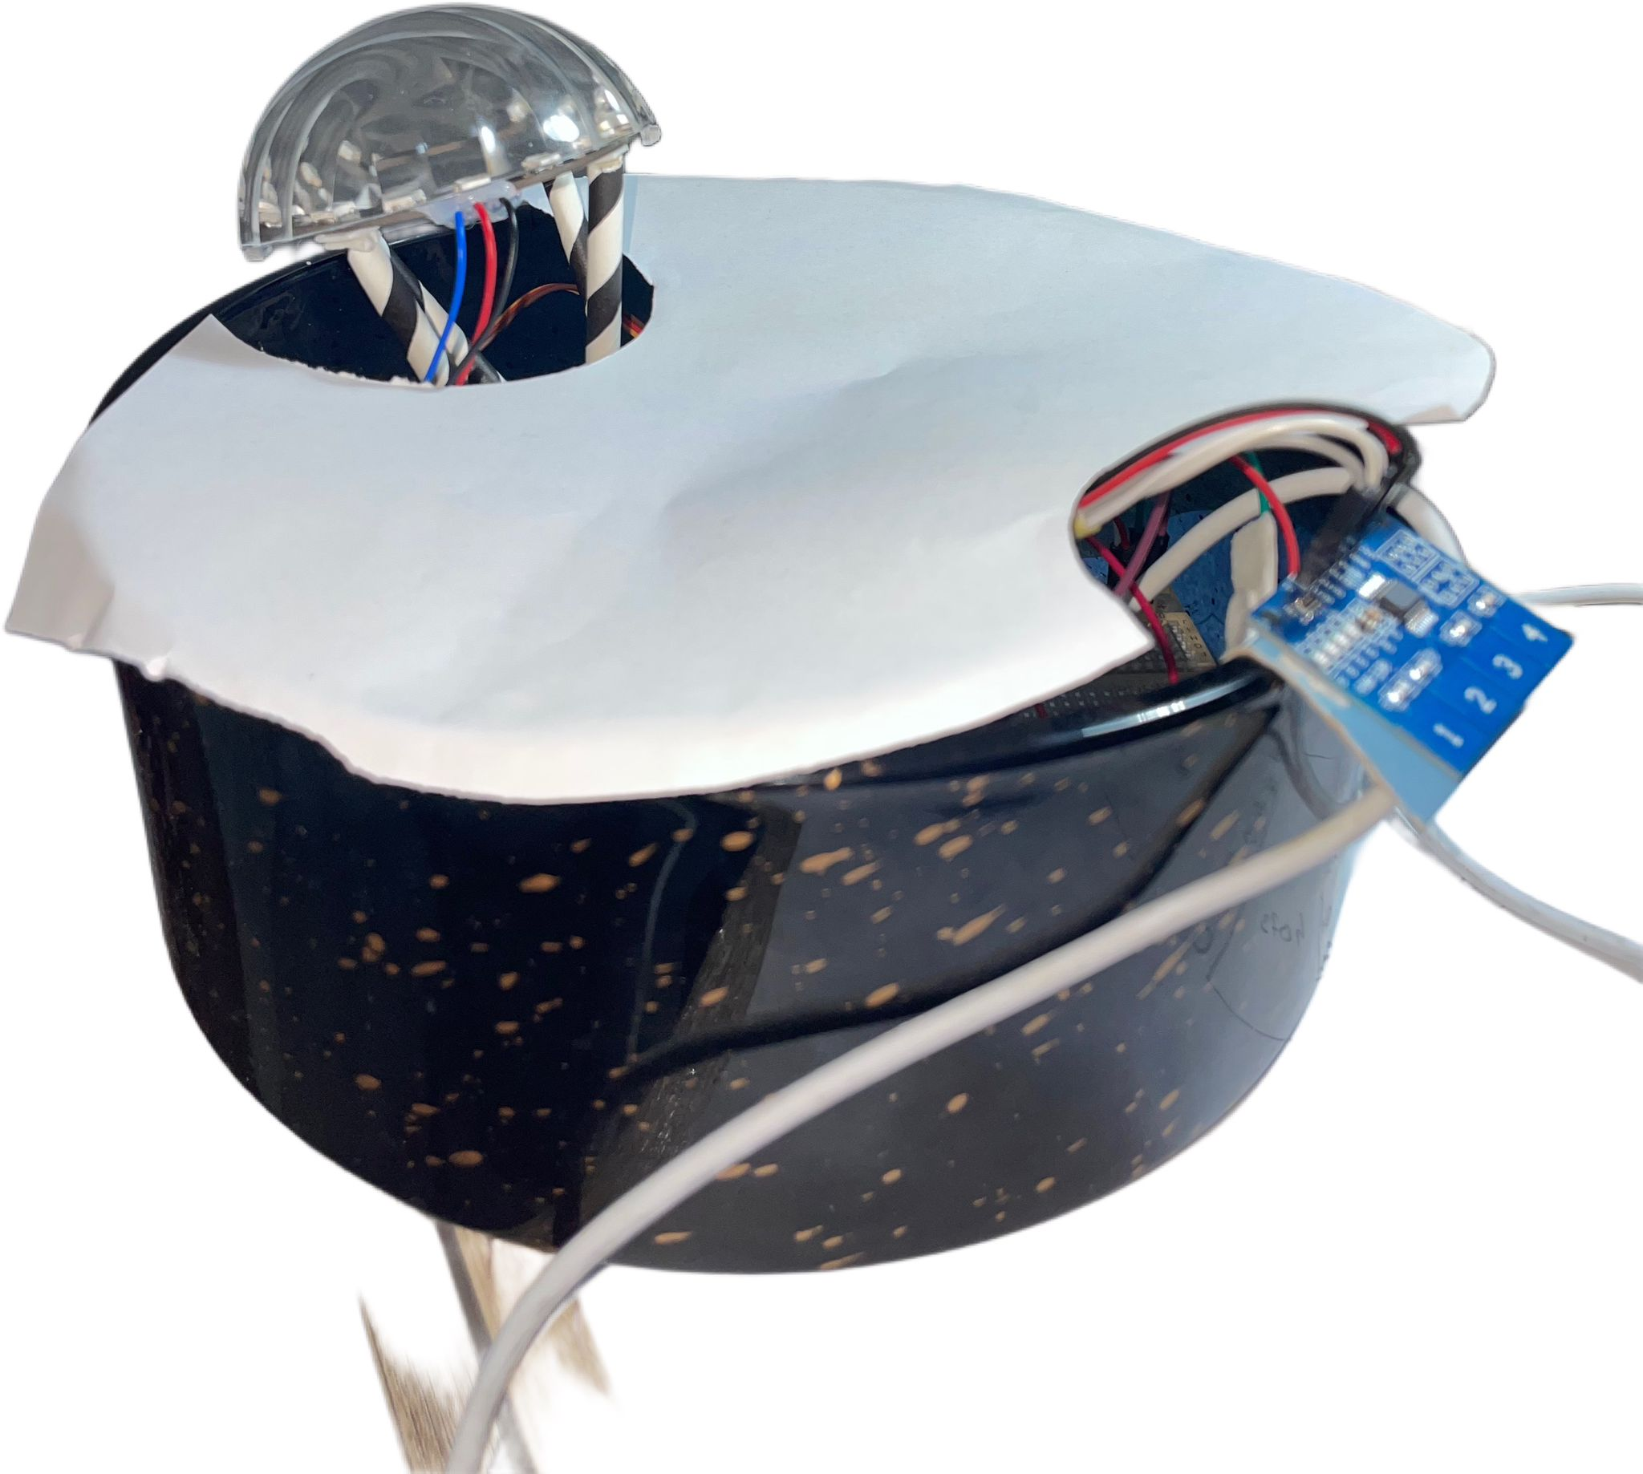
pROTOTIP

Slide 7
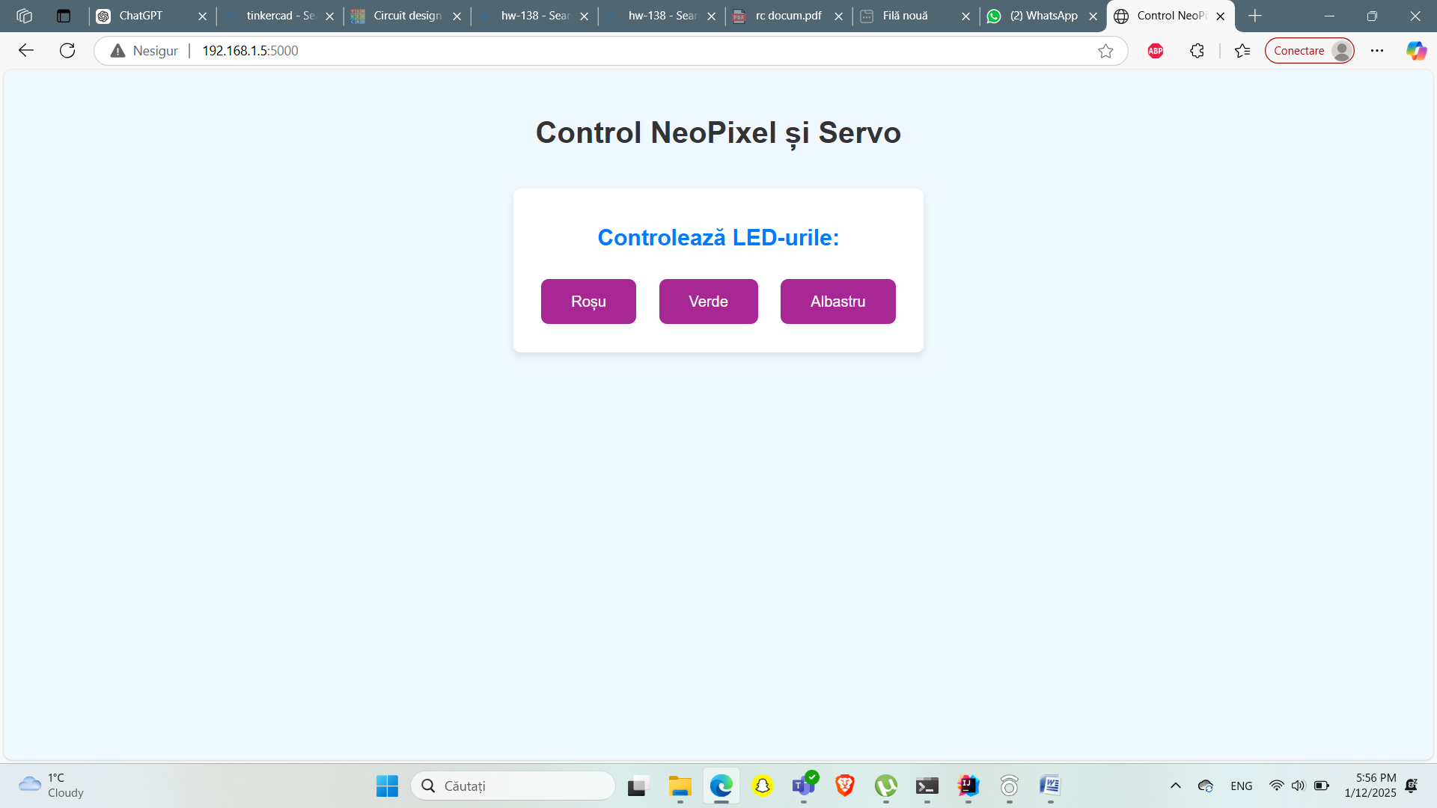
Interfata Web

Slide 8
Testare și Validare
Testarea funcționalităților hardware (LED-uri și servomotor).
Validarea performanței interfeței web și comunicarea în timp real cu Arduino.

Slide 9
cONCLUZII
Proiectul a demonstrat un sistem IoT funcțional și fiabil
.A fost realizată o integrare eficientă între hardware și software.

Slide 10
Multumim pentru Atentie!

